Slide 1
Проект «Современная школа» .
Центр образования гуманитарного и цифрового профилей «Точка роста»
«Точка роста»- новая ступень развития»
МБОУ «Бурметьевская СОШ
Нурлатского муниципального района
Республики Татарстан»

Slide 2
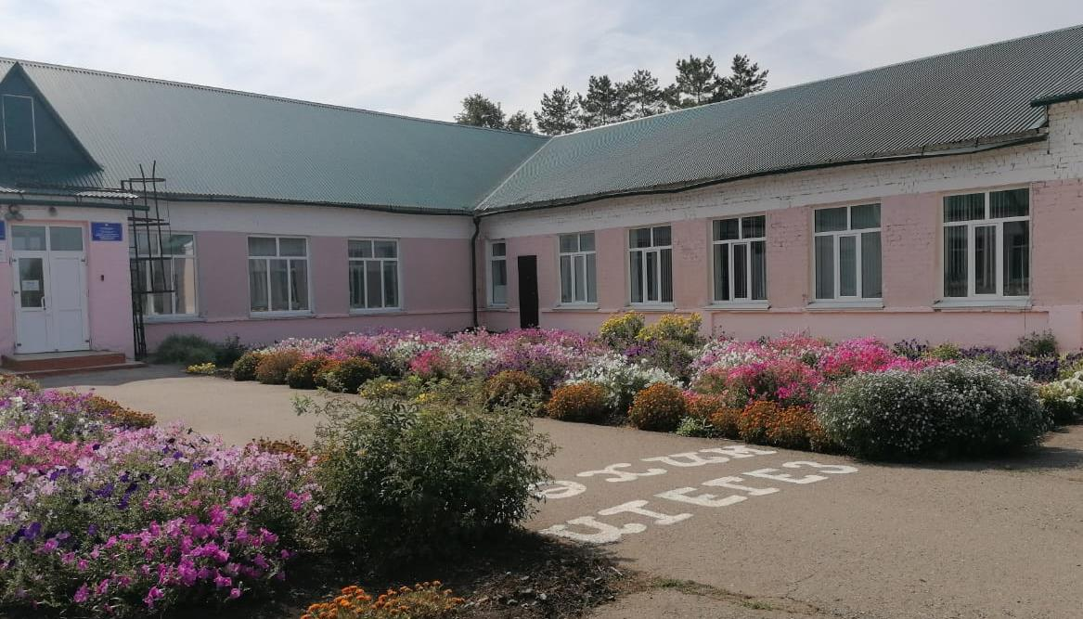


Slide 3
В 2019 году наша школа вошла в федеральный проект «Современная школа»/«Образование». В рамках данного проекта с сентября 2019 года в школе созданы Центры цифрового и гуманитарного профилей «Точка роста». Центр разместился в четырёх помещениях .

Slide 4
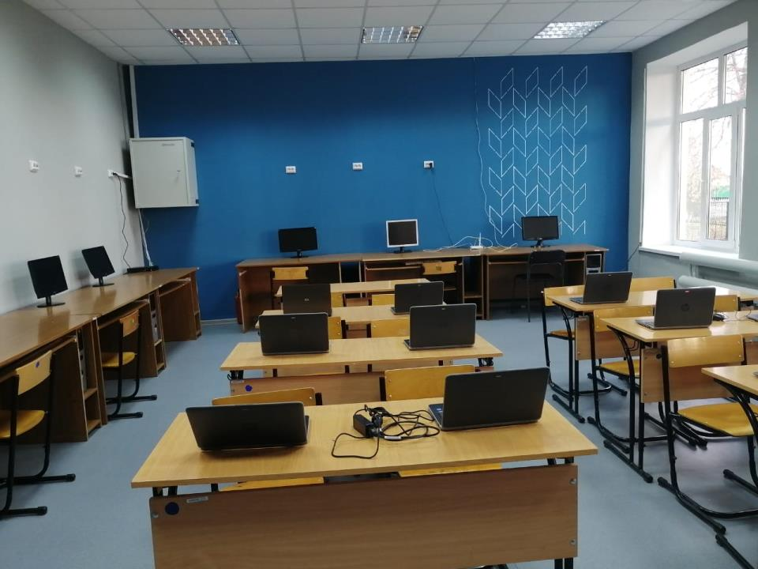
Кабинет информатика

Slide 5
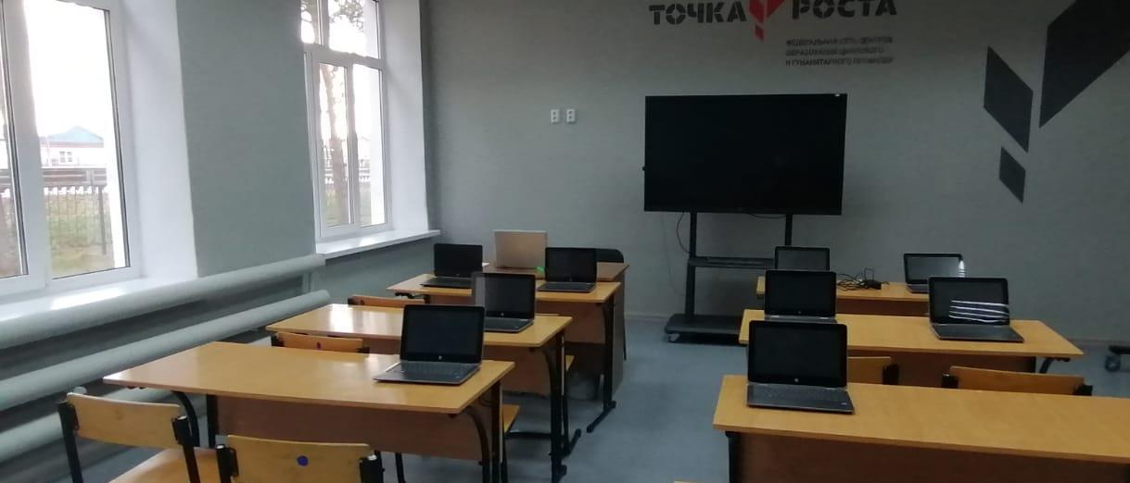

Slide 6
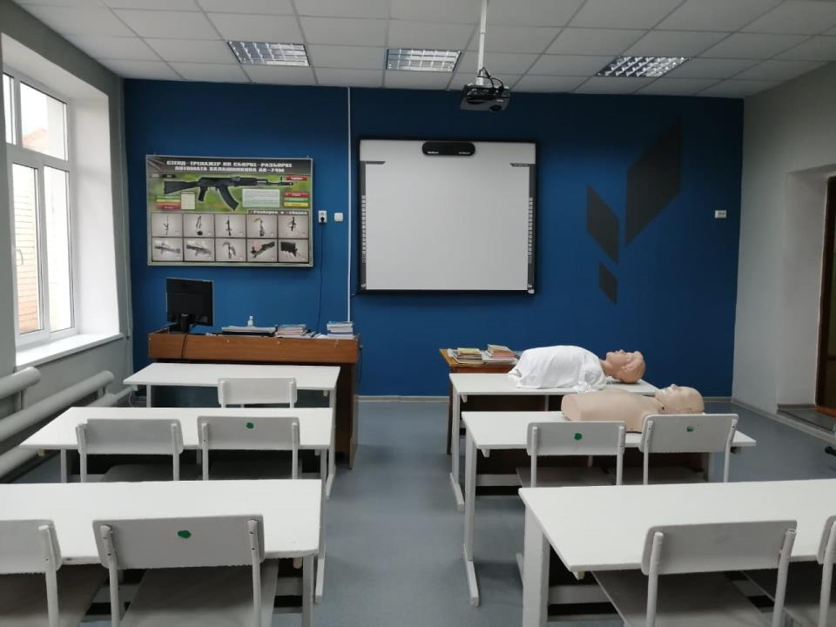
Кабинет ОБЖ

Slide 7
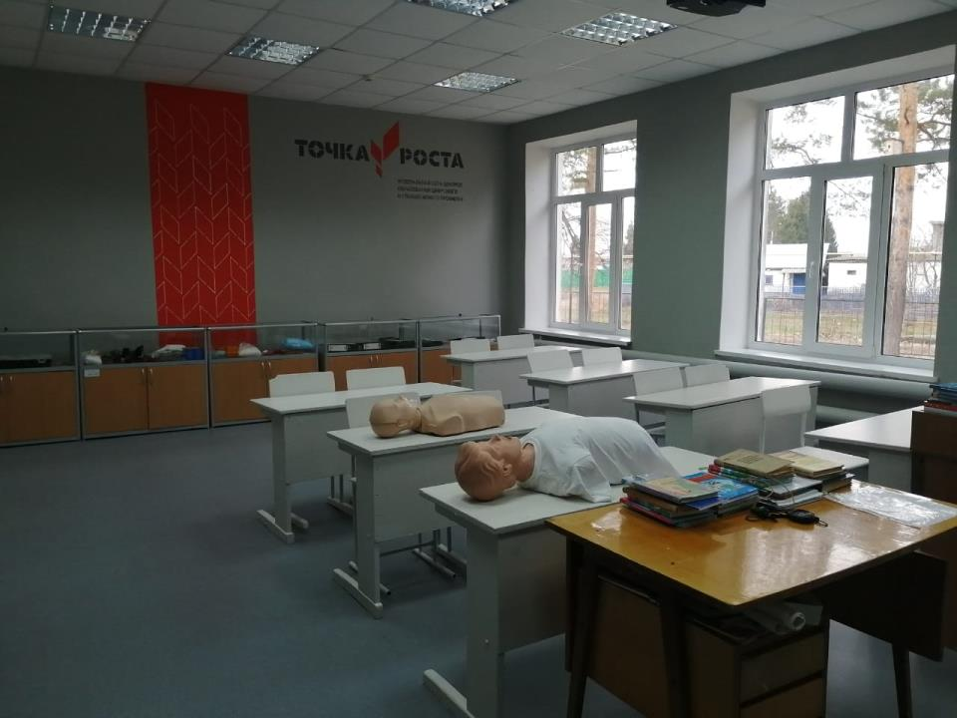

Slide 8
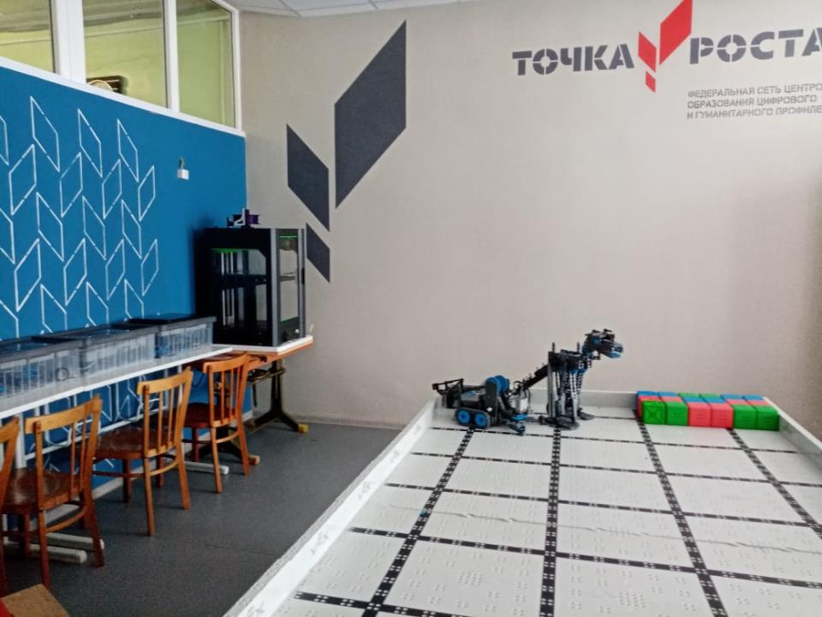
Кабинет технологии

Slide 9
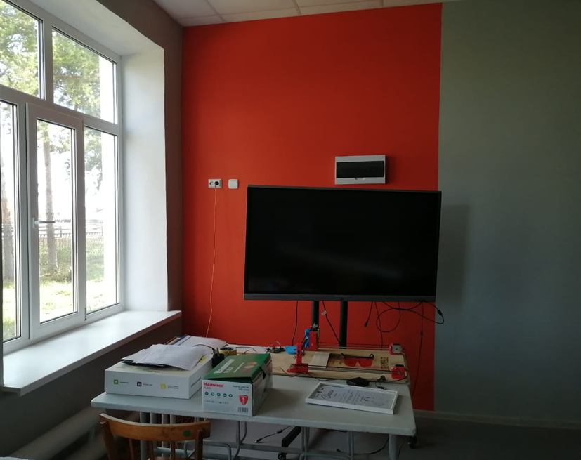

Slide 10
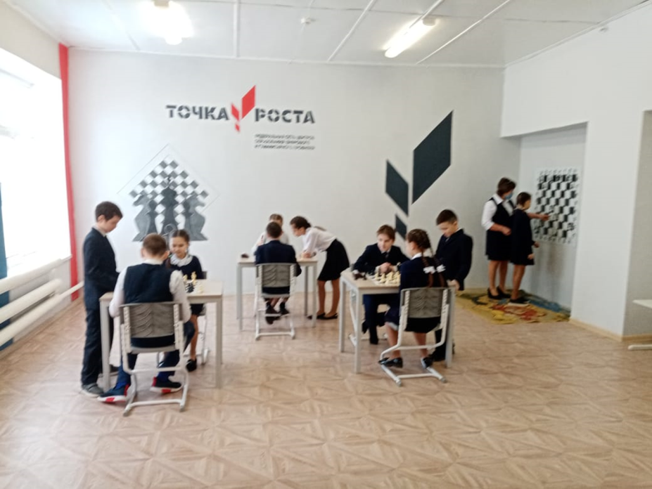
Шахматная зона

Slide 11
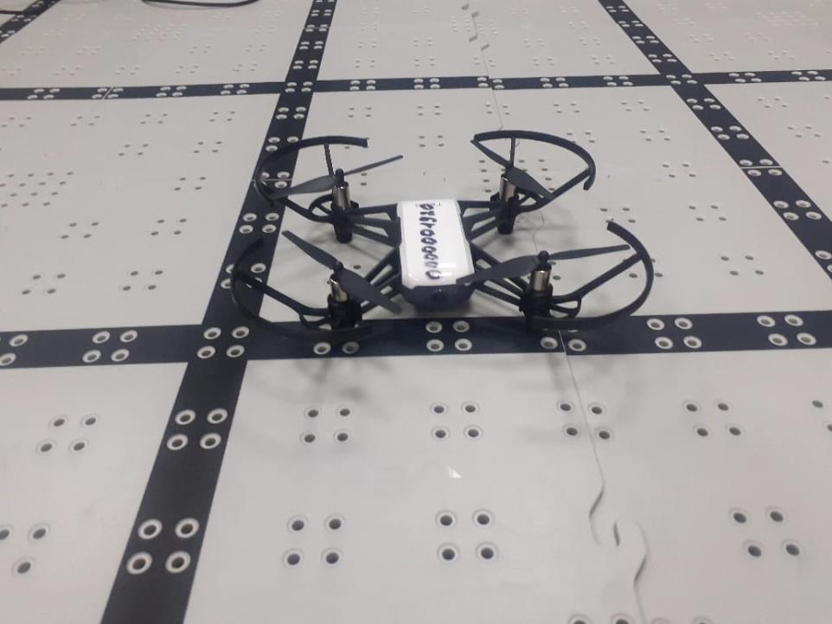

Slide 12
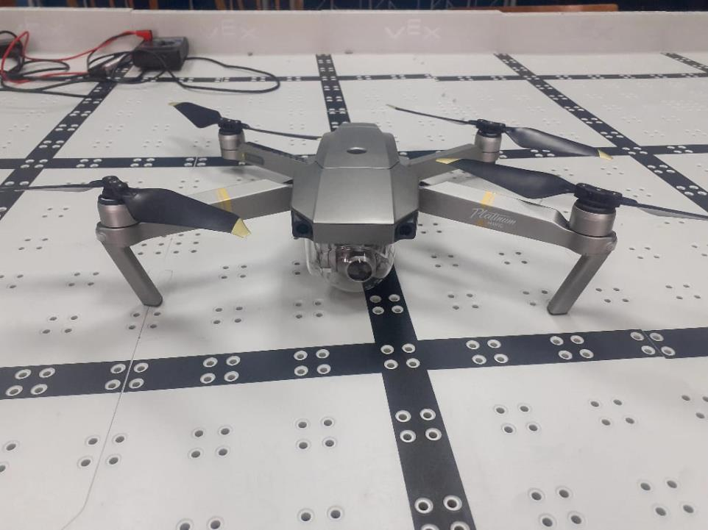

Slide 13
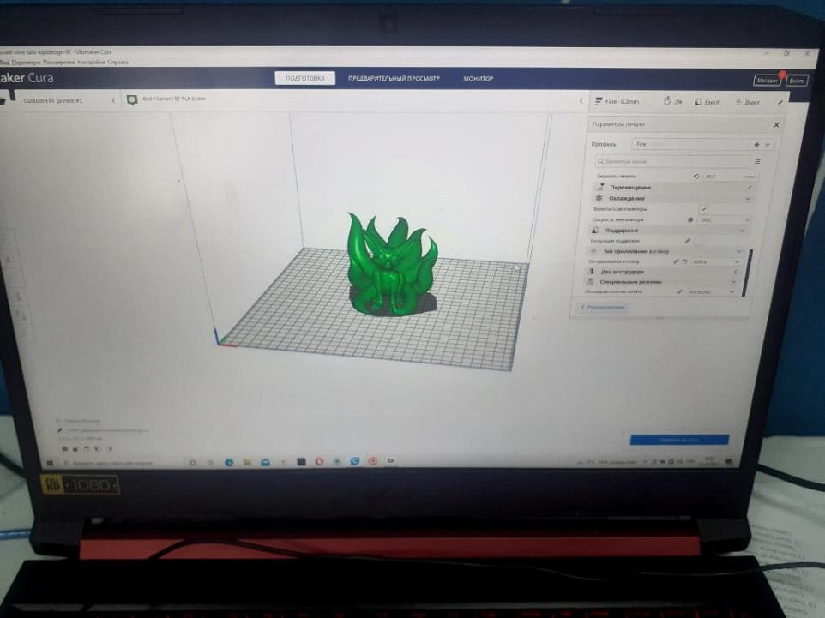

Slide 14
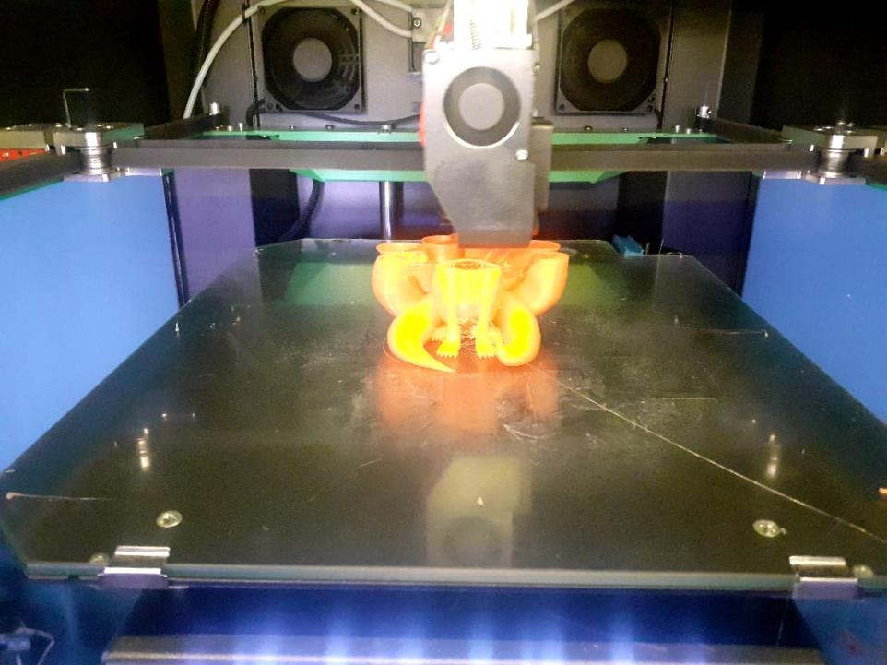

Slide 15
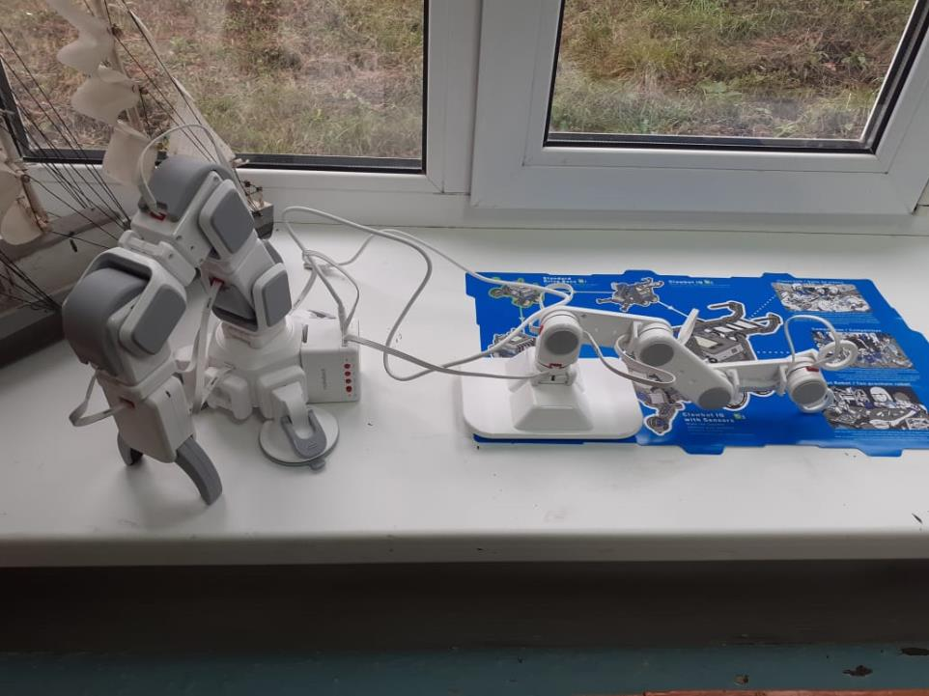

Slide 16
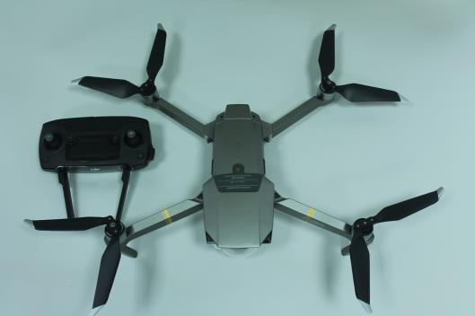
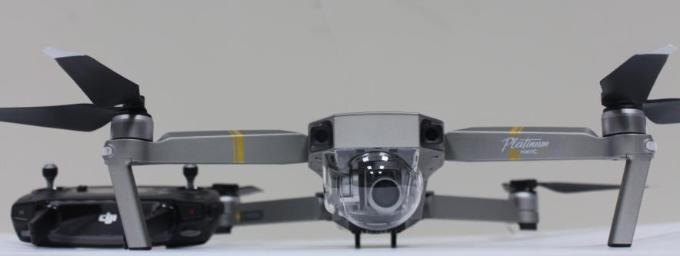

Slide 17
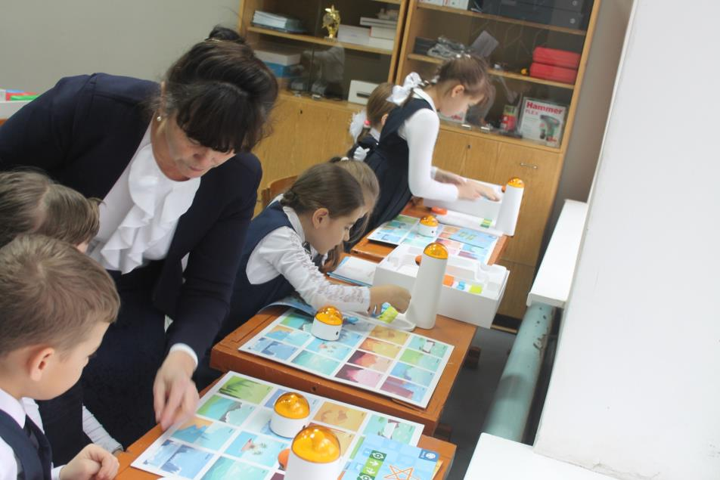

Slide 19
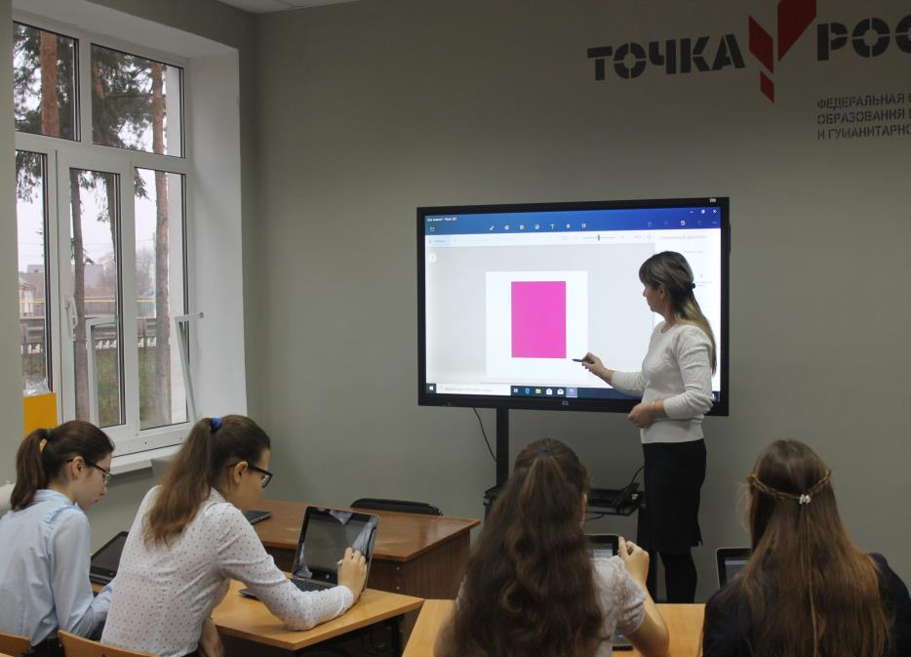
Кабинет информатики

Slide 20
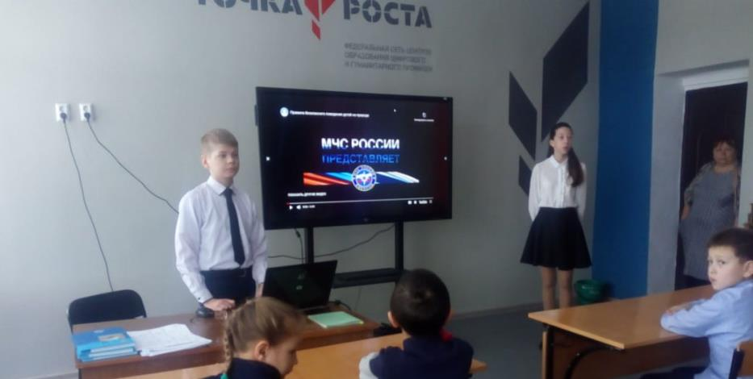

Slide 21
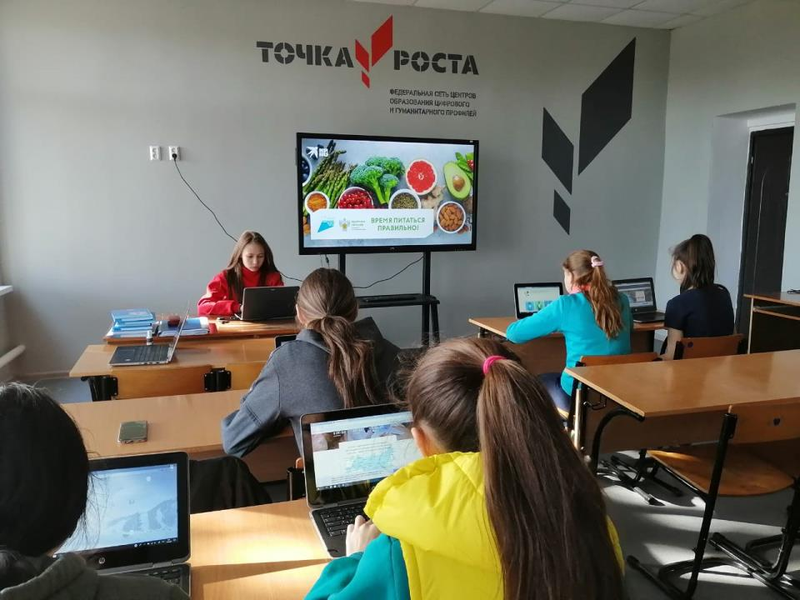

Slide 22
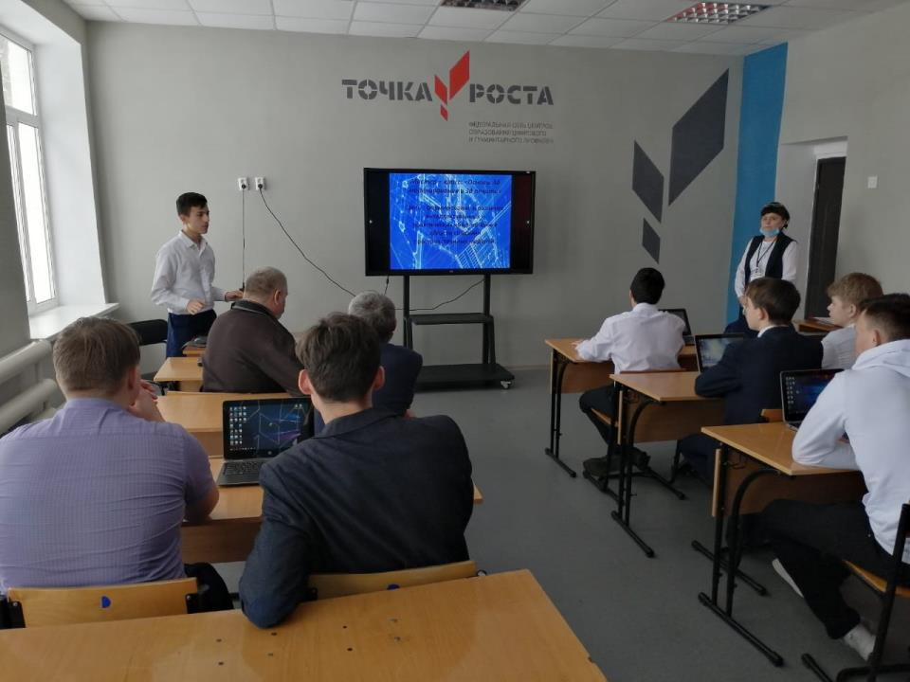

Slide 23
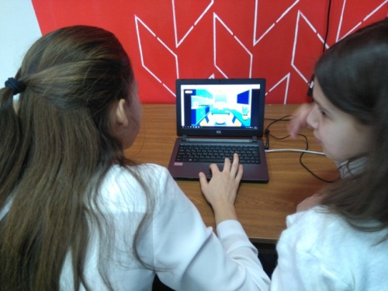

Slide 24
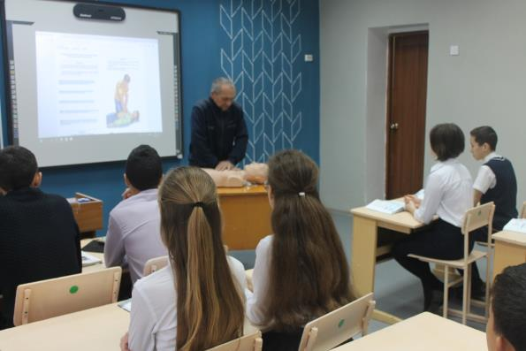
Кабинет ОБЖ

Slide 25
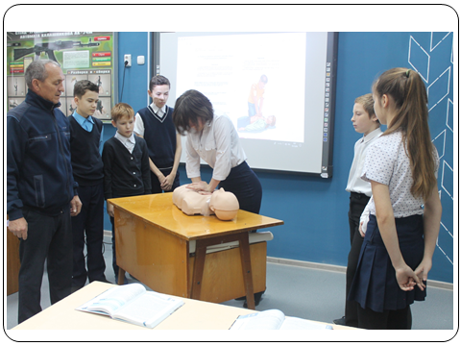

Slide 26
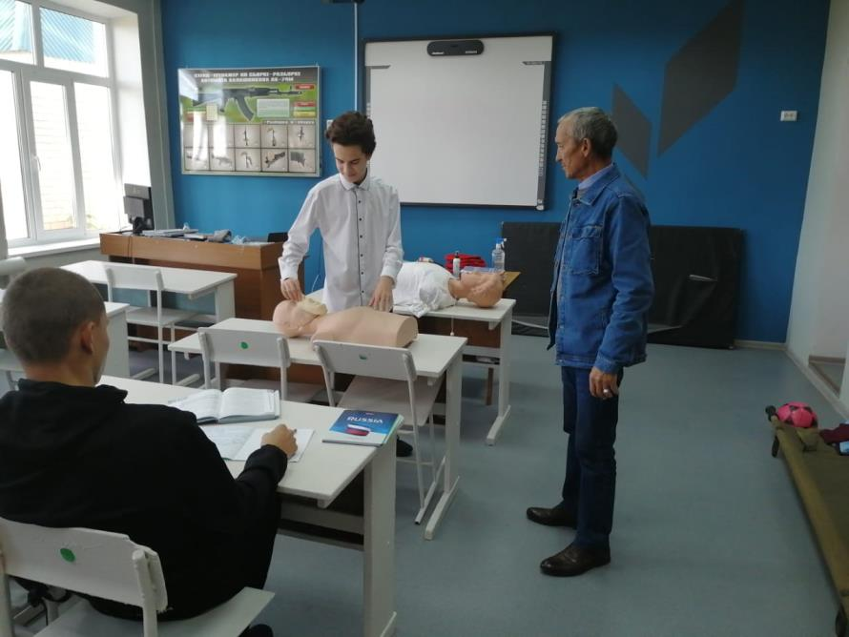

Slide 27
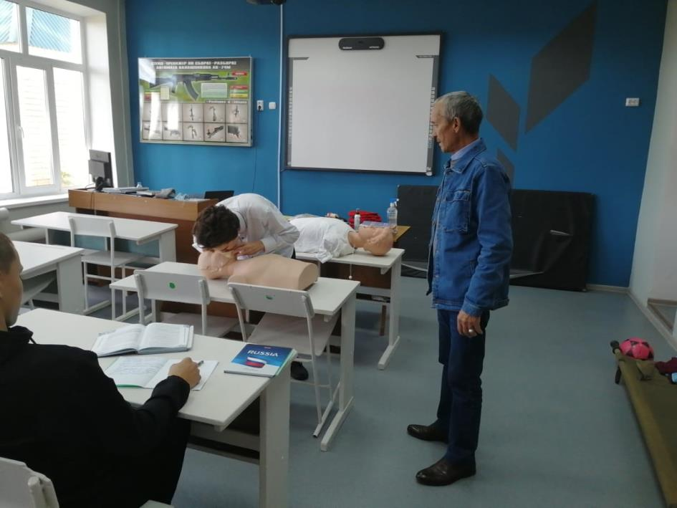

Slide 28
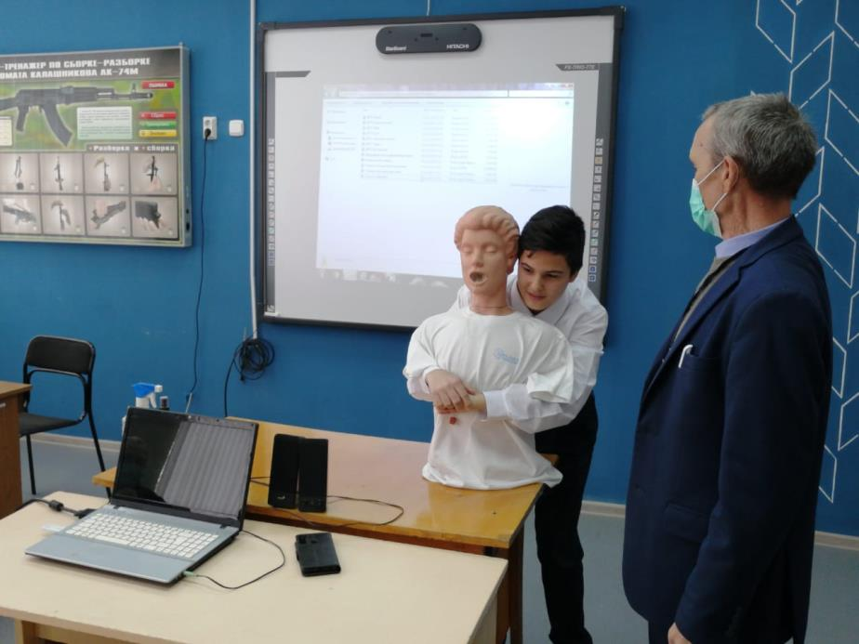

Slide 29
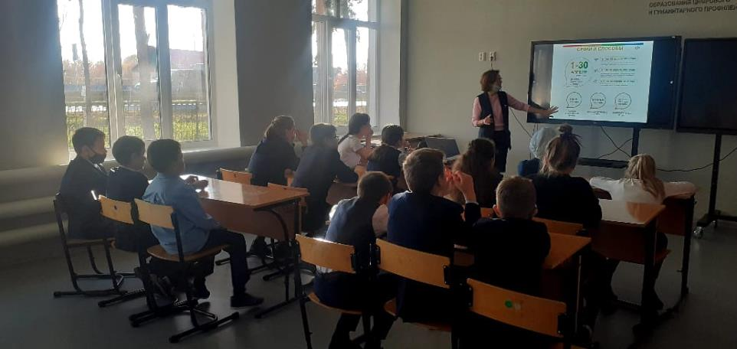

Slide 30
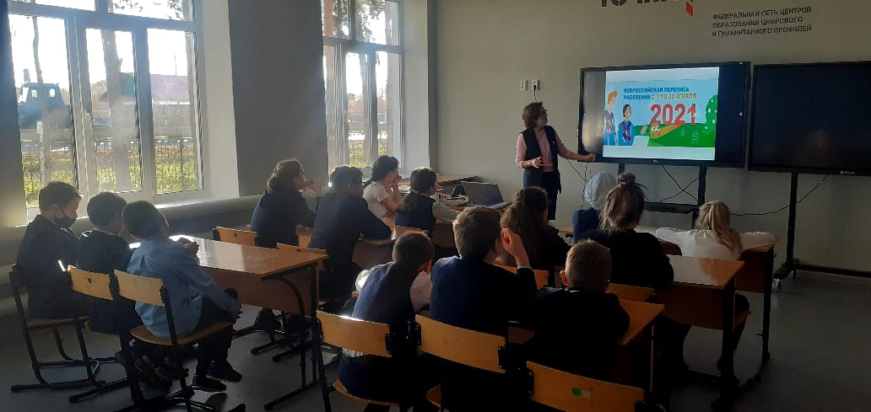

Slide 31
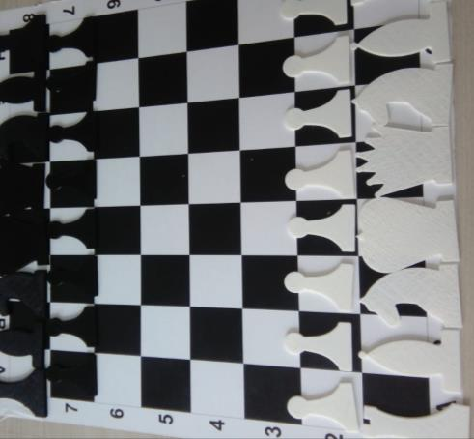
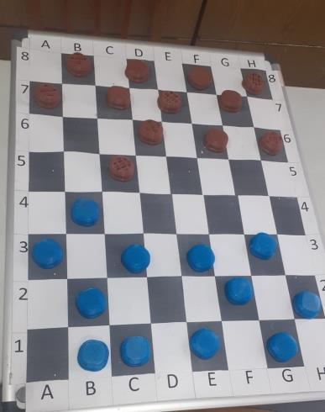
Шахматная зона

Slide 32
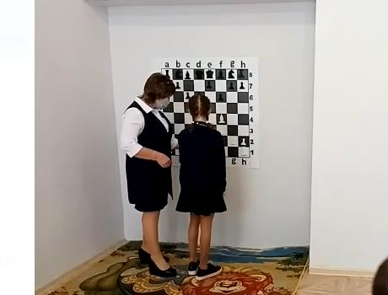

Slide 33
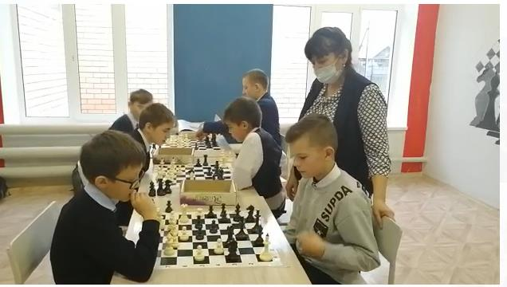

Slide 34
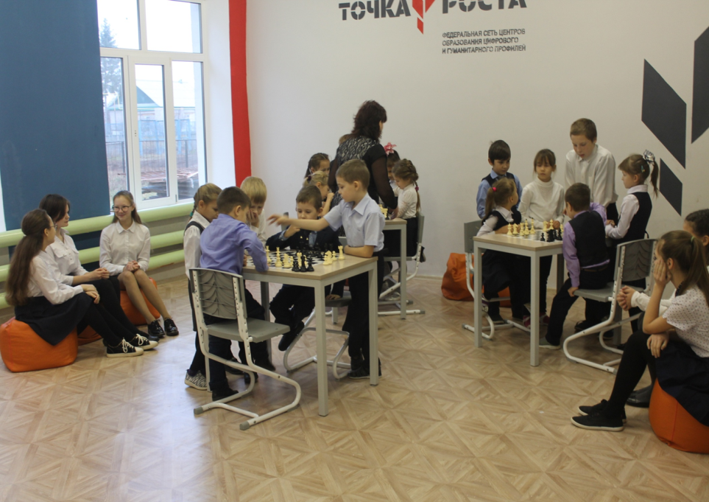

Slide 35


Slide 36
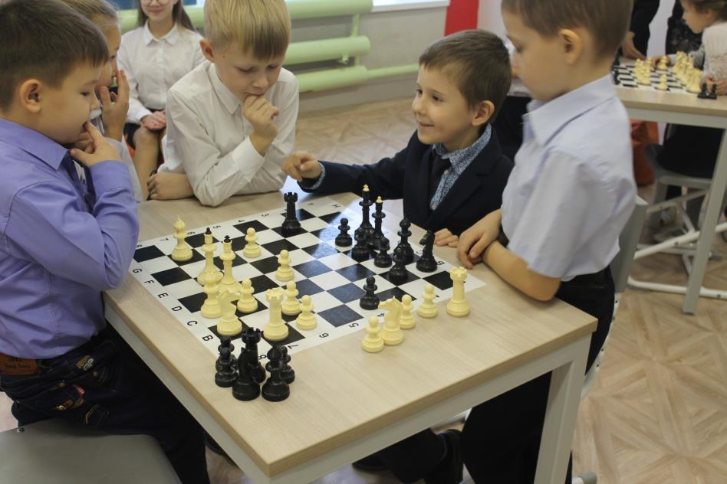

Slide 37
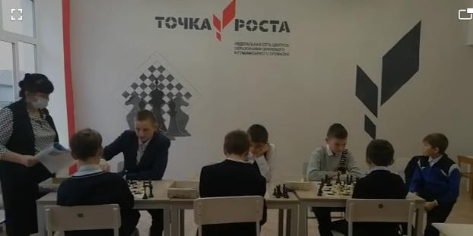

Slide 38
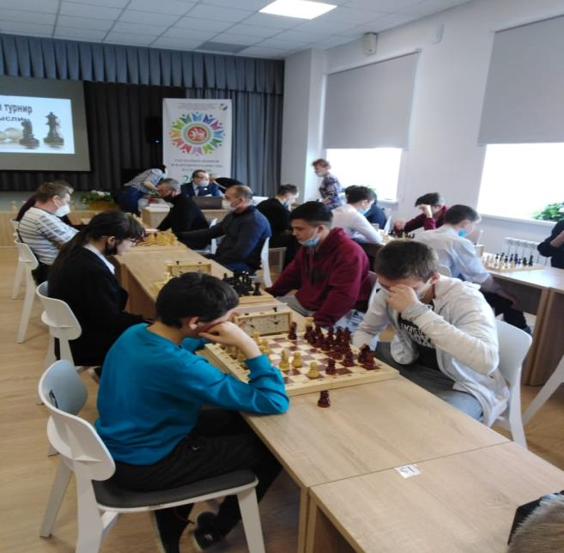

Slide 39
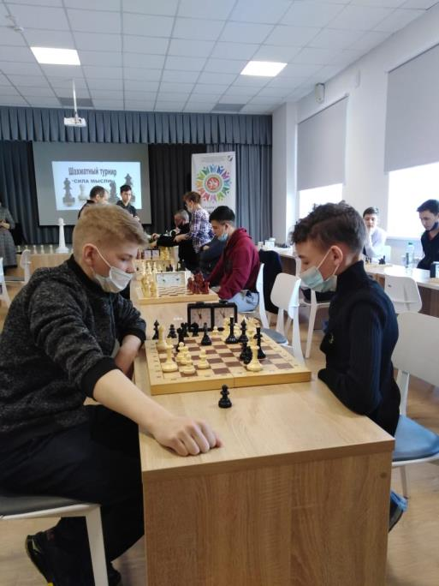

Slide 40
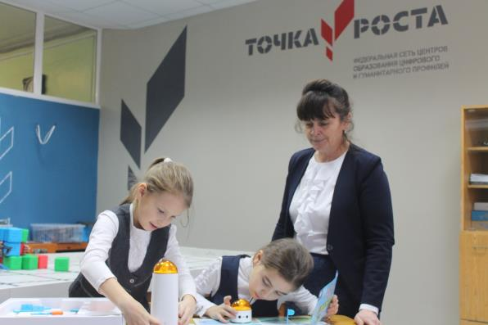
Кабинет технологии

Slide 41
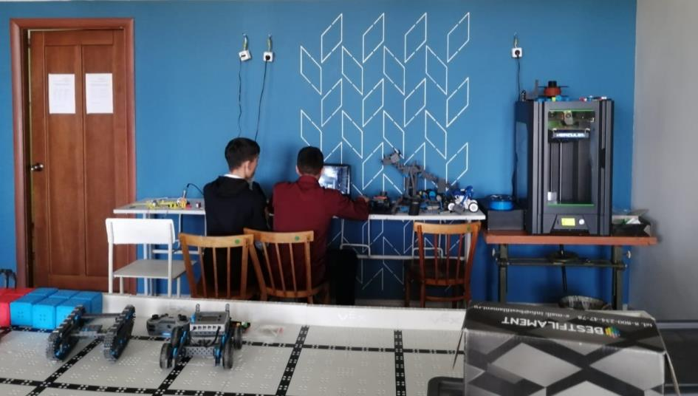

Slide 42
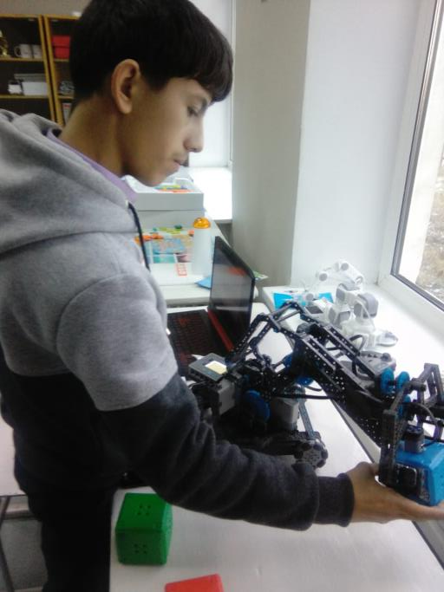
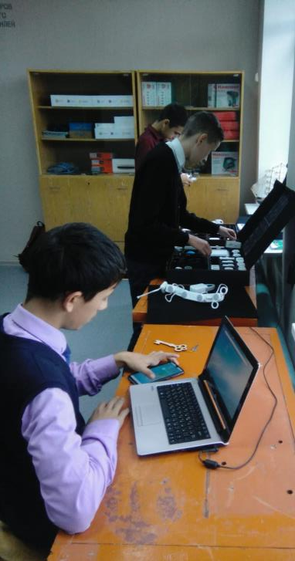

Slide 43
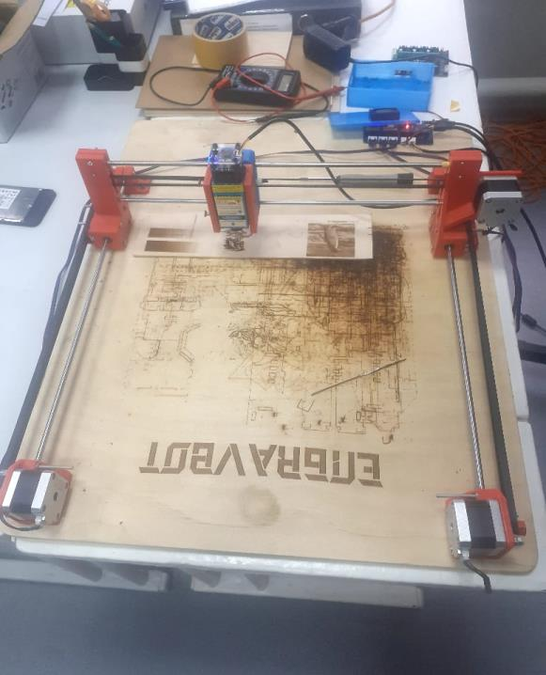

Slide 44
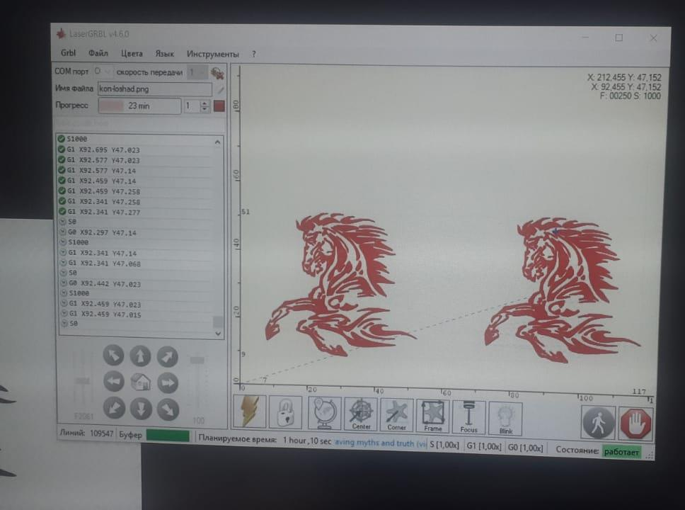

Slide 45
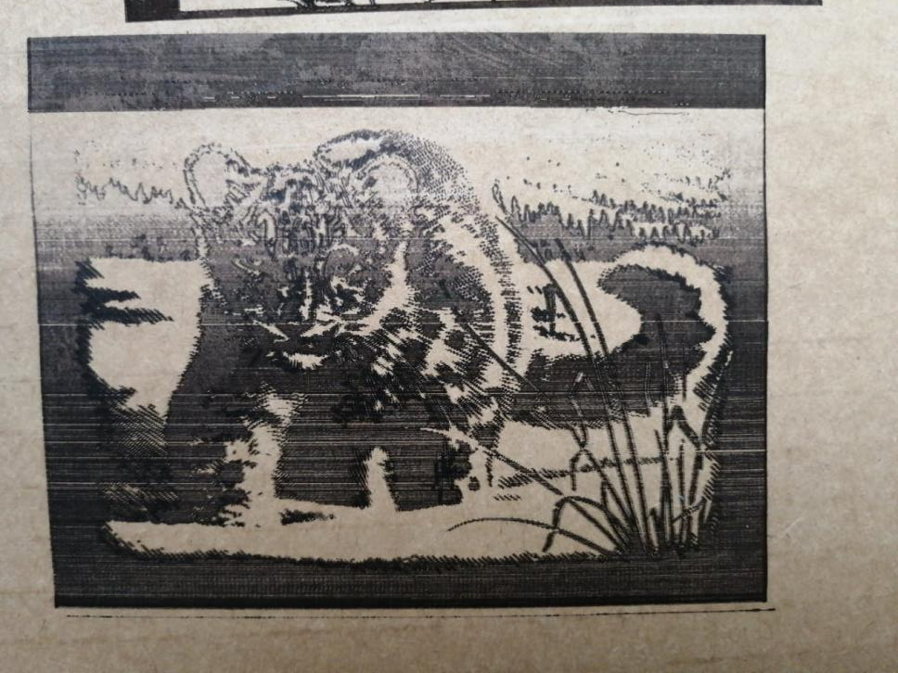

Slide 46
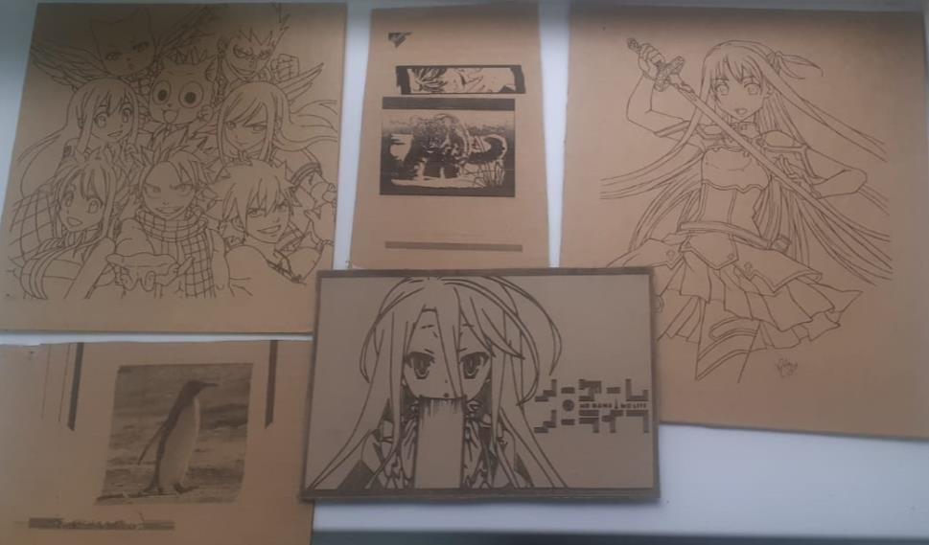

Slide 47
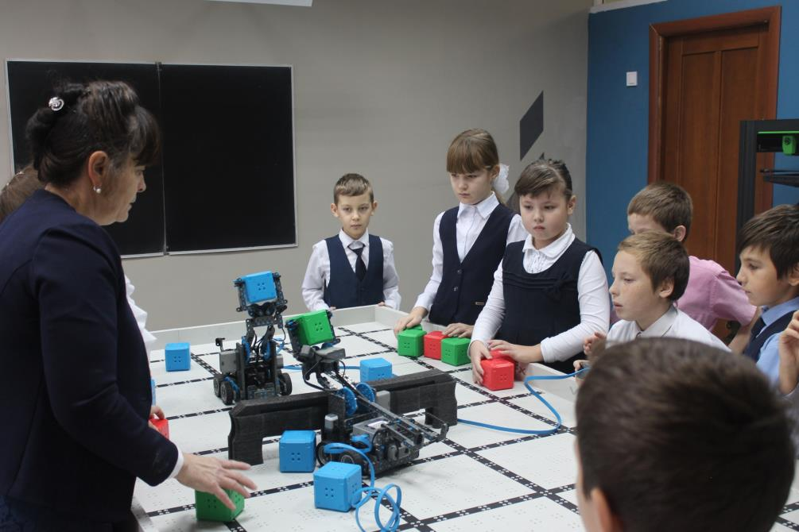

Slide 48
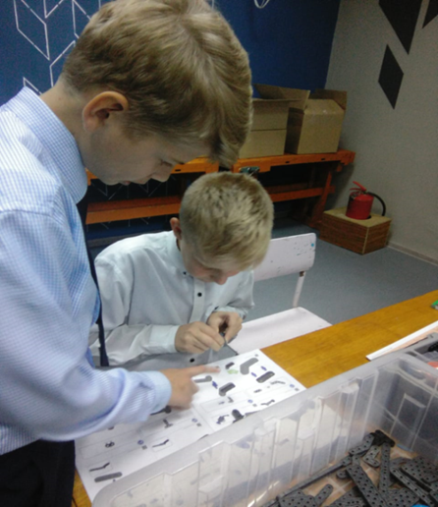

Slide 49
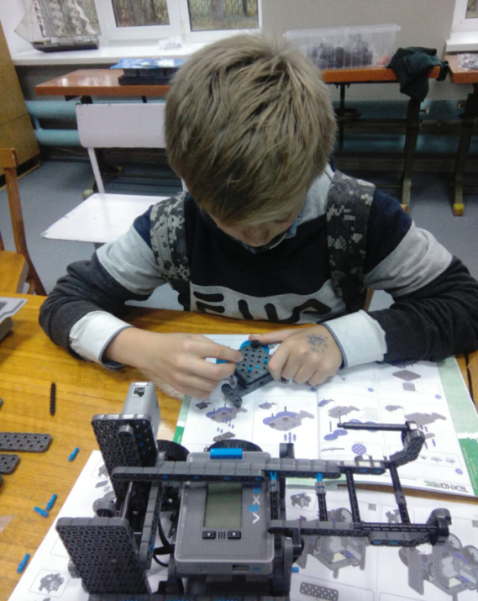

Slide 50
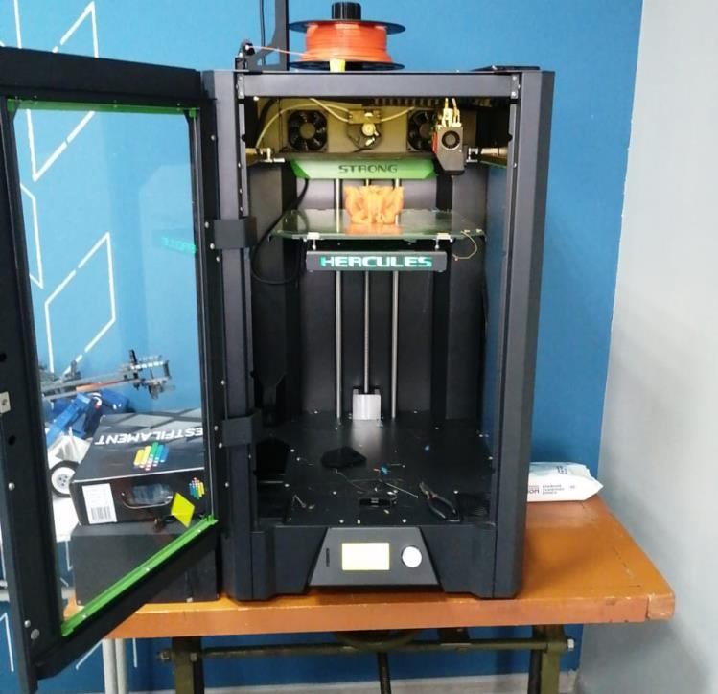

Slide 51
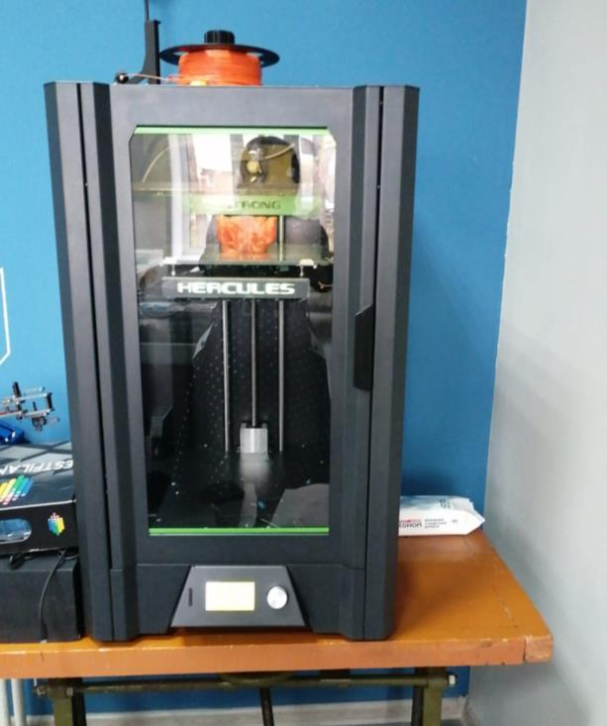

Slide 52


Slide 53



Slide 54


Slide 55



Slide 56


Slide 57



Slide 59


Slide 60


Slide 61


Slide 62


Slide 63


Slide 64


Slide 65


Slide 66


Slide 67


Slide 68



Slide 69



Slide 70


Slide 71


Slide 72


Slide 73


Slide 74


Slide 75


Slide 76


Slide 77




Slide 78


Slide 79


Slide 80


Slide 81


Slide 82


Slide 83



Slide 84


Slide 85


Slide 86


Slide 87


Slide 88


Slide 89


Slide 90


Slide 91


Slide 92


Slide 93


Slide 94
СПАСИБО ЗА ВНИМАНИЕ

